Slide 1
嵌入式系統-論文研讀2
學生：呂明樺
指導教授：許佳興 教授

Slide 2
報告論文
探討的主題：
Using Smartphones to Enable Low-Cost Secure Consumer IoT Devices
使用智慧型手機實現低成本安全消費性物聯網設備
論文發佈時間為2019

Slide 3
目錄
研究背景
參考文獻與法規
安全初始化協議
實驗
結論與貢獻

Slide 4
研究背景
1.物聯網設備的製造商往往為了提供更多功能、使用友好性、上市時間或成本而犧牲安全性，以保持競爭優勢。
2.低成本的嵌入式設備往往難以創建適當的熵以進行密鑰生成。
熵:密鑰生成過程中所使用的隨機性數據的質量和數量
熵越高，表示生成的密鑰具有更高的隨機性和安全性。

Slide 5
研究背景
3.歐盟網絡安全局、學術界和行業都表示，製造商將成本、用戶體驗和上市時間置於安全性之上。
4.一項2017年的調查發現，42%的製造商的消費者不願意為安全性支付費用，而下一大部分消費者（28%）只願意支付1-10%的額外費用，這意味著安全性必須在不增加硬件成本的情況下提供。

Slide 6
研究背景
5.物聯網（IoT）設備可以分為兩類：
可以本地支持安全性的設備/需要額外硬體才能安全通信的設備
前者由性能相對較高的設備組成，通常具有ARM芯片和/或運行完整操作系統的能力。其中一種設備是Google Chromecast，它具有AES硬體加速器和隨機數生成器，因此能夠實現公開金鑰基礎設施並生成適當的隨機對稱密鑰來加密未來的通信。
後者有許多受限制的設備只設計用於單一有限的目的，它們使用性能較低的計算硬體來實現其主要功能。這些性能較低的芯片通常不具備硬體AES加速器或硬件隨機數生成器。

Slide 7
參考文獻與法規
1. LoRaWAN聯盟試圖通過天線記錄接收信號強度產生熵。這被認為是足夠隨機的，但後續發現，通過干擾或其他方式影響信號強度，它可能變得更加可預測。這將導致熵源質量不佳。
2. Voris等人調查了使用各種單個傳感器，包括加速度計、磁力計、接近傳感器、光度計、溫度計和麥克風，並發現每個傳感器都會產生一些熵。然而，所有這些傳感器都受到外部干擾的影響，除了加速度計，但只是用特地場合。

Slide 8
參考文獻與法規
3.加州參議院法案第327號規定，製造商在加州銷售設備前必須做出合理的網絡安全嘗試。雖然這只直接影響加州，但製造商可能會普遍應用這些變化，以避免維護兩個不同版本的設備。
4.美國，2019年的物聯網網絡安全改進法案旨在利用美國聯邦政府的購買力說服物聯網製造商提高其設備的安全性。然而，這項法案目前還在立法程序中，並且僅僅是自願性的。

Slide 9
淺談AES加密
進階加密標準(AES):屬於對稱式加密，使用一個共享密鑰來快速高效地加密和解密數據，即使在成本較低的設備上也可以實現。
加密方式:共有3種運算方式分別為128、192和256位元
，對應運算回合10、12和14個回合

Slide 10
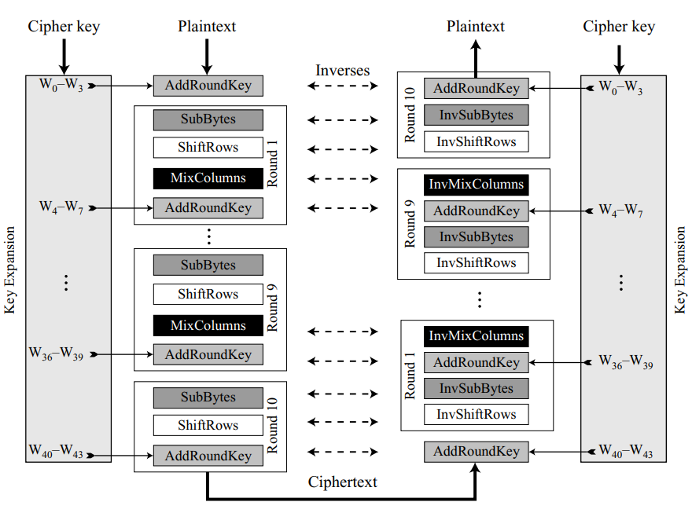
淺談AES加密
加密過程:

Slide 11
淺談AES加密
加密過程:
AddRoundKey:矩陣中的每一個位元組都與該次回合金鑰（round key）做XOR運算；每個子金鑰由金鑰生成方案產生。
SubBytes:透過一個非線性的替換函式，用尋找表的方式把每個位元組替換成對應的位元組。
ShiftRows:將矩陣中的每個橫列進行循環式移位。
MixColumns:為了充分混合矩陣中各個直行的操作。這個步驟使用線性轉換來混合每行內的四個位元組。最後一個加密迴圈中省略MixColumns步驟，而以另一個AddRoundKey取代。

Slide 12
安全初始化協議
作者提出的解決方案是使用智能手機來安全地生成加密材料，然後將其傳遞給消費者物聯網設備以及物聯網設備的伺服器。
以下為作者針對物聯網設備所提出的安全初始化協議

Slide 13
安全初始化協議
1.該設備在出廠時被預配置了一個（理想情況下是唯一的）WiFi憑證，並將該憑證提供給用戶隨包裝一起。
2.在首次激活時，該設備使用此憑證設置一個私人網絡，用戶使用其智能手機連接到此網絡。
3.智能手機播種隨機數據並生成一個AES密鑰。

Slide 14
安全初始化協議
4.智能手機將此密鑰與物聯網設備共享，並共享物聯網將用於連接互聯網的網絡憑證。
5.智能手機和物聯網設備從私人網絡斷開連接並重新連接到互聯網。

Slide 15
安全初始化協議
6.智能手機和物聯網設備使用智能手機生成並共享的密鑰通過本地網絡建立一個對稱加密的安全連接。
7.智能手機安全地將物聯網設備的密鑰共享給遠程服務器。

Slide 16
安全初始化協議
補充1:在啟動時，該設備將使用默認的SSID和設備專屬的密碼廣播其Wi-Fi接入點，這與英國《消費者物聯網安全守則》一致。
密碼將在工廠中預配置到設備中，選擇以QR碼的形式提供在產品包裝內。這種方法的一個額外優勢是自動化使用63字符長的Wi-Fi密碼，同時消除用戶輸入時可能出現的人為錯誤。

Slide 17
安全初始化協議
補充2:在運送途中，可能出現封包被攔截的情況，即惡意行為者打開封包並記錄提供的QR碼，以在設備設置過程中攔截AES密鑰的傳輸，從而危害設備安全。可以採取以下幾個額外步驟來減少這些風險。

Slide 18
安全初始化協議
1.降低設備的Wi-Fi發射功率：將物聯網設備的Wi-Fi發射功率調至最低，這樣當嘗試在距離超過20厘米的地方檢測信號時，信號會消失在噪聲底層。 。
2.配置Wi-Fi模組以支持單一連接：因此，暫時的Wi-Fi網絡在任一時間只能由一個惡意攻擊者或合法用戶連接。
3.將QR碼封裝在防篡改信封中。

Slide 19
安全初始化協議
補充3:伴隨的應用程序可以從應用市場下載，例如Google Play商店，經過上述步驟後應用程序會提示用戶輸入任何特定信息，例如個性化的設備標識符和IoT設備加入網絡的家庭Wi-Fi憑證。

Slide 20
安全初始化協議
補充4:如果需要家外控制，智能手機將通過建立SSL/TLS連接來安全地傳輸AES密鑰。手機、開關和服務器應該能夠相互聯繫並加密/解密所有消息。
所提出的架構基於本地交互，然後將密鑰發送到遠程位置，而不是嘗試從遠程位置提供唯一密鑰。

Slide 21
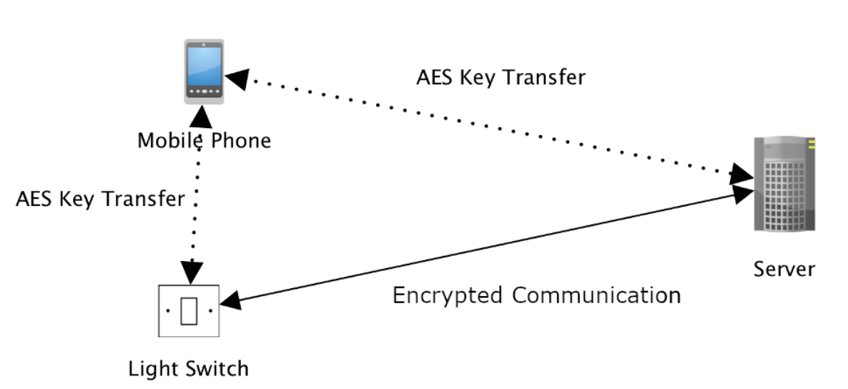
安全初始化協議

Slide 22
淺談TLS
Transport Layer Security(TLS):一種加密通信協議，提供端到端的安全通信通道，可防止第三方在傳輸過程中窺探、竄改或偽造數據。
TLS協議通常用於保護網站的敏感信息。
最適當的例子就是http vs https

Slide 23
淺談TLS
舉例:假設你在購物網站上，那購買東西可能需要信用卡、身分、地址和購買物品等相關資訊。
當你使用http協定以上資訊都會以明文的方式傳送，只要被中間人攔截就能串改或取得。
那https使用的tls則是可以將這些訊息加密，並且就算被修改了也能得知被修改了。

Slide 24
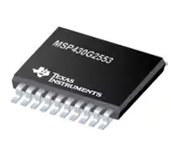
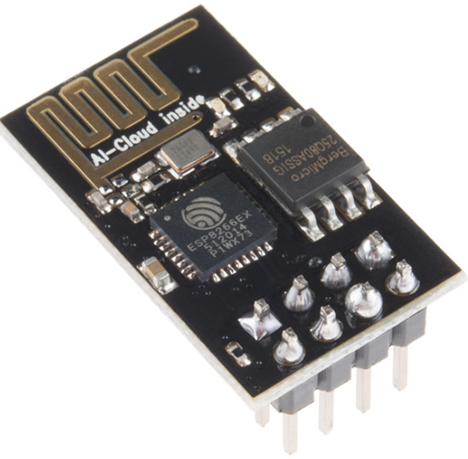
實驗
實驗方式：作者創建了一個物聯網智能燈開關，使用了一個 MSP430G2553 微控制器和一個 ESP8266 Wi-Fi 芯片。智能開關可以通過燈開關上的物理按鈕和 Android 應用程序來控制。

Slide 25
實驗
該應用程序在本地網絡上本地運行，也可以通過一個集中式服務器遠程運行。並設置了一個與 Google Home 助手配合使用的 IFTTT 配方，以便通過語音控制燈光。

Slide 26
淺談IFTTT
IFTTT 是「If This, Then That」的縮寫，是一個在網絡之間建立連接的服務平台。它允許用戶根據條件和動作之間的關係來創建自動化規則。
。

Slide 27
實驗
智能開關的設置是通過將開關接線並加入其創建的私人Wi-Fi網絡來完成的，以傳輸在Android手機上生成的AES密鑰。應用程序還可用於個性化詳細信息，例如為燈光命名，以便用戶在應用程序中知道他們正在修改的燈光，一旦完成這些步驟，用戶可以決定是否授權外部連接。如果他們同意，應用程序將與中央服務器建立安全連接，將燈光的詳細信息和相關的AES密鑰傳輸到用戶的遠程帳戶。

Slide 28
實驗
檢測方式：Android手機接收到的開關通過檢查HMAC確認消息的真實性，然後解碼並對消息進行操作。

Slide 29
淺談HMAC
HMAC（Hash-based Message Authentication Code，基於hash的消息鑑別碼）：這是一種用於驗證消息完整性和真實性的技術。它利用一個秘密密鑰和一個加密hash函數來生成一個消息鑑別碼。
消息的真實性和完整性：
當發送端生成消息時，它會同時生成這個消息的 HMAC，並將 HMAC 附加到消息上一起發送。接收端在收到消息後，會使用相同的秘密密鑰和相同的哈希函數重新計算這個消息的 HMAC，並與接收到的 HMAC 進行比對。
驗證過程：
如果兩個 HMAC 相匹配，則說明消息在傳輸過程中沒有被篡改，並且確實是由擁有密鑰的發送端發出的，即消息是真實的。
如果兩個 HMAC 不匹配，則說明消息可能在傳輸過程中被修改過，或者消息不是由擁有密鑰的發送端發出的。
。

Slide 30
實驗
每當有亮度變化，無論是通過應用程序還是燈開關的實際變化，設備都會向服務器發送HTTP POST請求，更新遠程保存的燈狀態。
一旦用戶打開移動應用程序，就會發出HTTP請求以調整顯示以反映確切的亮度。在狀態更改請求時，將向服務器發出請求以更新狀態。智能開關設備將每30秒輪詢一次服務器，如果檢測到爭端，則物理按鈕將覆蓋服務器狀態。

Slide 31
實驗
此外為了防止位翻轉攻擊，每個設備還計算了消息身份驗證碼（MAC），並將其包含在發送的消息中。接收設備在解密有效載荷之前檢查MAC。

Slide 32
淺談位翻轉攻擊
利用加密數據中的位錯誤來破壞加密系統的安全性，攻擊者試圖在密文中修改bit位元，以便在解密時引入所需的明文做更改 。

Slide 33
結論與貢獻
現今物聯網設備無法提供有效且安全的加密方式(許多硬體不支援) ，所以作者針對日後的物聯網設備提出了有效的安全協議也參考了許多法規與條款並且實作其可能性，最後作者認為智能開關實現是作為一個概念證明，但所提出的架構適用於任何低成本的物聯網設備。

Slide 34
報告結束
謝謝大家
如果內容有錯或講解有誤的地方
非常歡迎指教

